Slide 1
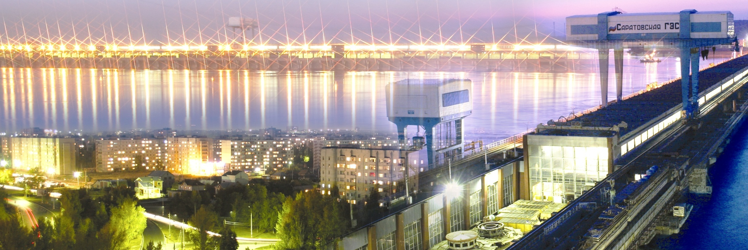
Проект
«Час открытого урока в образовательной организации БМР»
Вишнякова Лариса Николаевна,
начальник методического отдела МКУ «Организационно-методический центр» г. Балаково

Slide 2

Цель проекта:
формирование у обучающихся и родителей, общественности Балаковского муниципального района необходимых знаний об учебно-воспитательной деятельности образовательной организации,
формирование позитивного имиджа образовательной организации.

Slide 3
Задачи проекта:
обеспечение эффективного взаимодействия, укрепление партнерских отношений между образовательной организацией, родителями обучающихся и самими обучающимися общеобразовательных организаций в целях оптимизации воспитания и развития детей в условиях образовательных организаций и семьи.

Slide 4
Сроки проведения проекта: октябрь – апрель учебного года
Мероприятия:
Сбор предварительных заявок от общеобразовательных организаций.
Составление сводного графика проведения мероприятий в муниципалитете.
Размещение информации на сайтах КО, МКУ ОМЦ, Администрации БМР.
Проведение Часа открытого урока.
Подведение итогов.

Slide 5
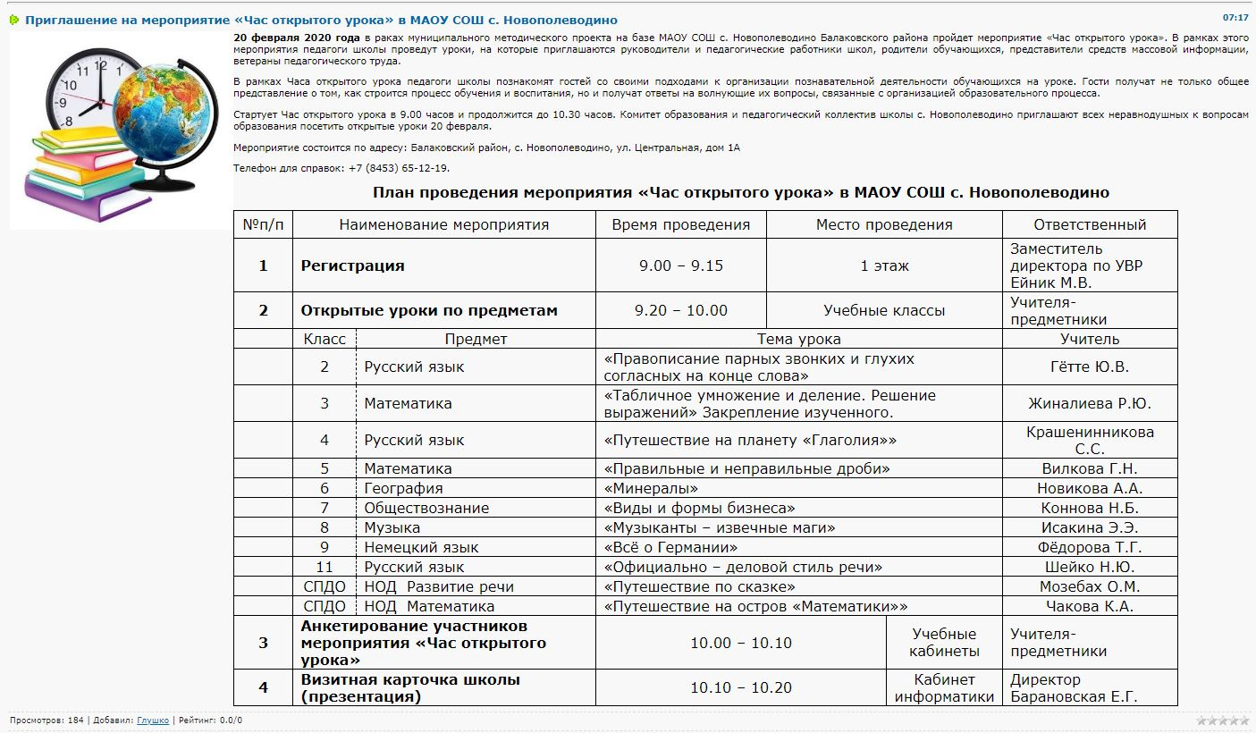
Приглашение на сайте МКУ ОМЦ

Slide 6

Основные мероприятия
уроки по всем предметам и ответы педагога на вопросы присутствующих. Темы уроков определяются локальным актом образовательной организации (в соответствии с календарно-тематическим планированием в рабочих программах по соответствующим предметам и с учетом их фактического выполнения в соответствующих классах);
мультимедийная презентация о деятельности организации;
демонстрация официального сайта образовательной организации;
знакомство с работой образовательной организации (видеофильм, видеоролик);
встреча с руководителем образовательной организации;
встреча с педагогами образовательной организации;
ознакомление с выставкой научно-технического творчества обучающихся образовательной организации;
анкетирование участников мероприятия «Час открытого урока» по форме согласно;
подведение итогов.

Slide 7
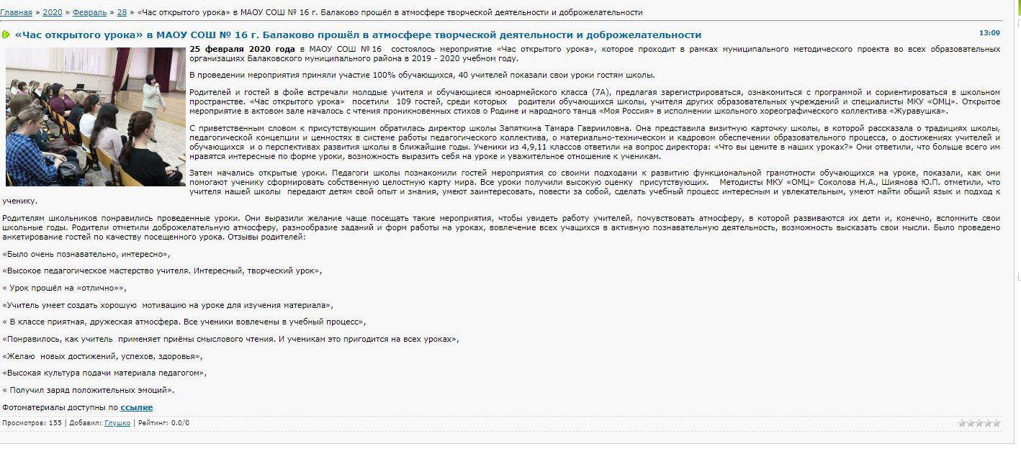
Итоги проведения мероприятия на сайте МКУ ОМЦ

Slide 8
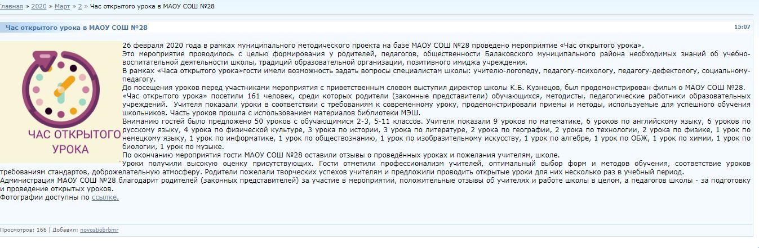
Итоги проведения мероприятия на сайте Комитета образования

Slide 9
Отзыв о мероприятии «Час открытого урока» в образовательной организации
1. Фамилия, имя, отчество____________________________________
2. Телефон сот._____________________________________________
3. Какое увиденное мероприятие сегодня Вам понравилось больше всего и почему?
_______________________________________________________________
4. Ваши советы и пожелания образовательной организации?
Дата заполнения отзыва: «____»_______________20__г.

Slide 10
Итоги реализации проекта
Проект реализовался в 29 учреждениях (15 сельских, 14 городских).
Проведено 555 открытых уроков, которые посетили 1593 представителя (1353 родителя, 181 педагог).

Slide 11
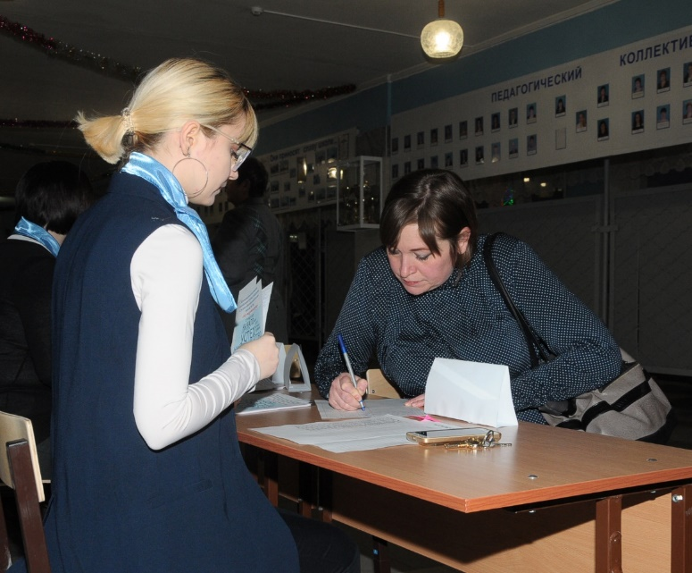
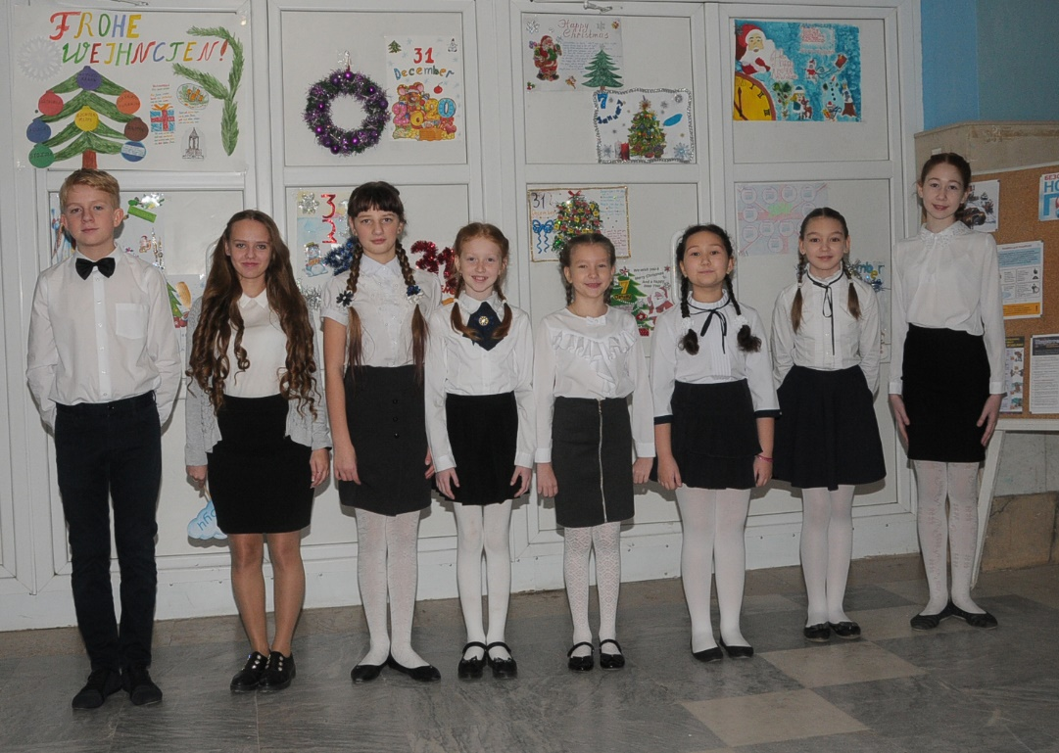
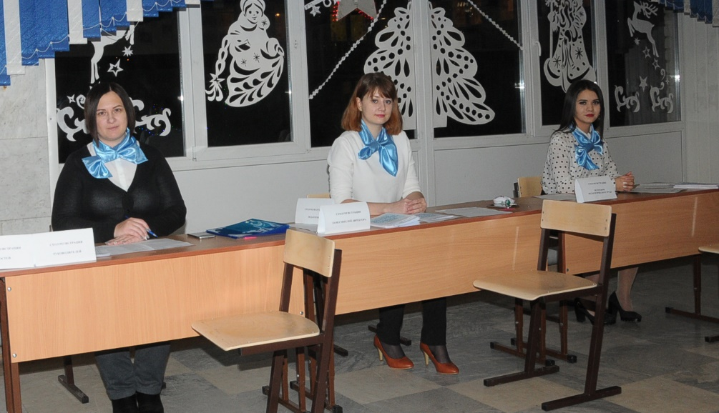
Встреча гостей

Slide 12
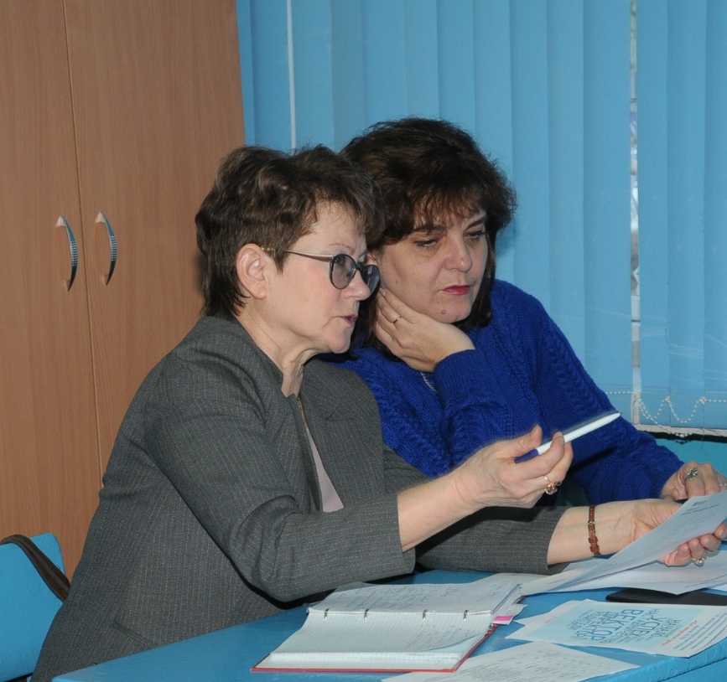
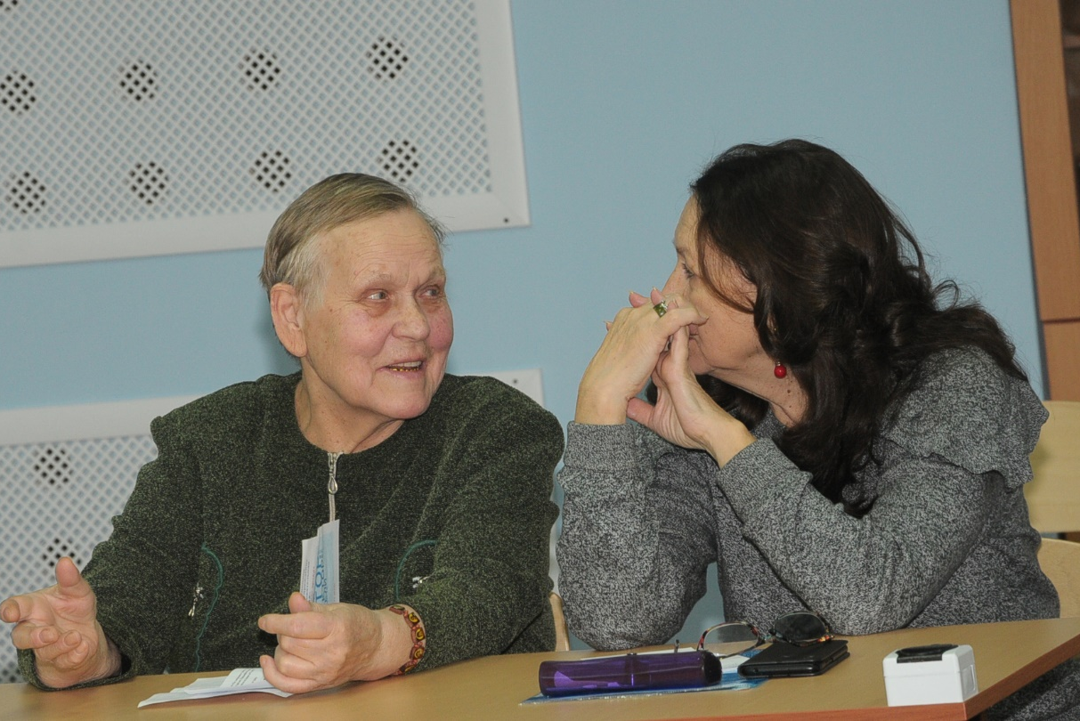
Ветераны и гости

Slide 13
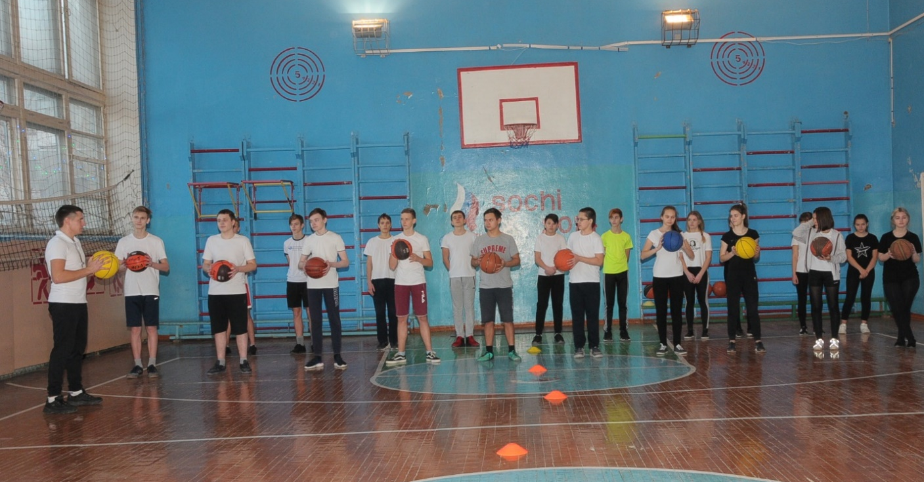
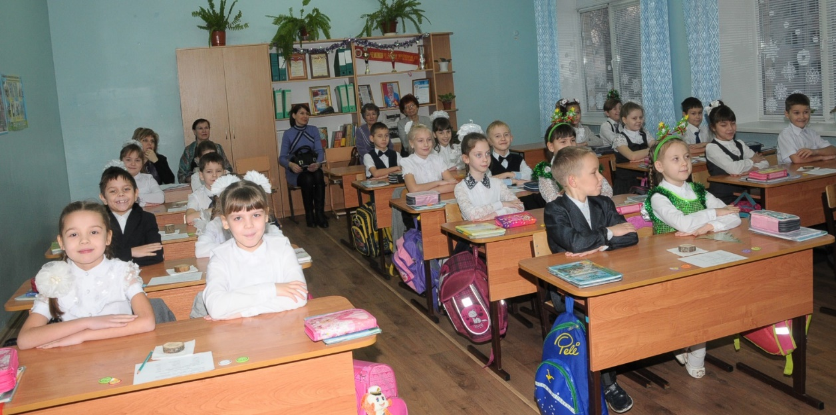
Мероприятия

Slide 14
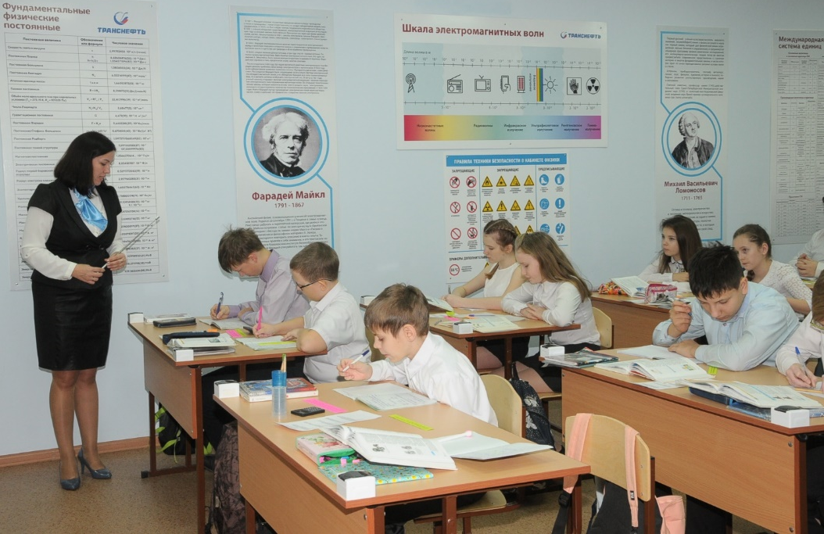
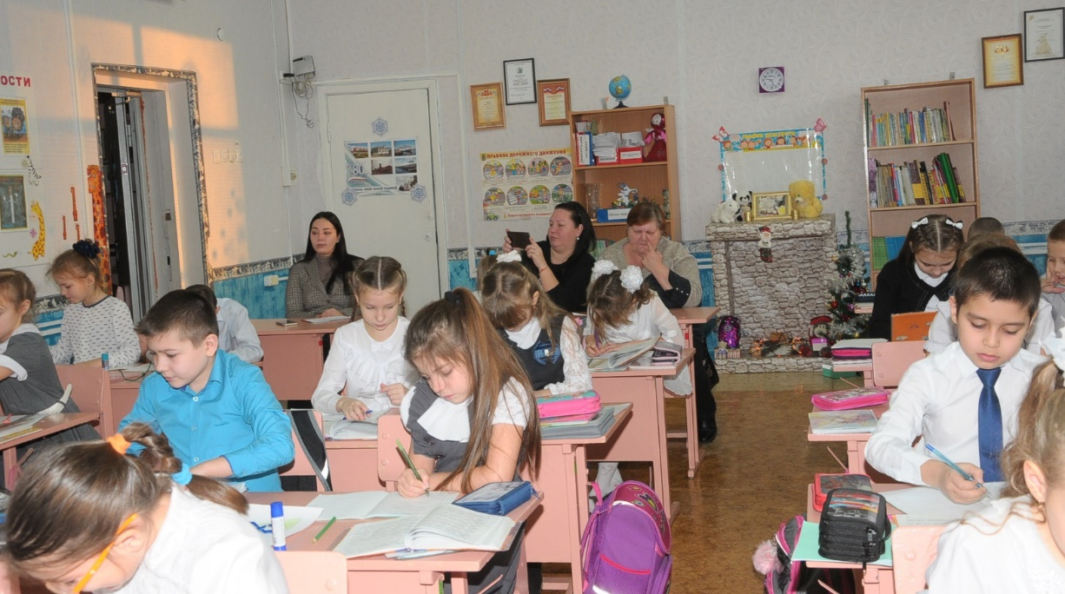
Мероприятия

Slide 15
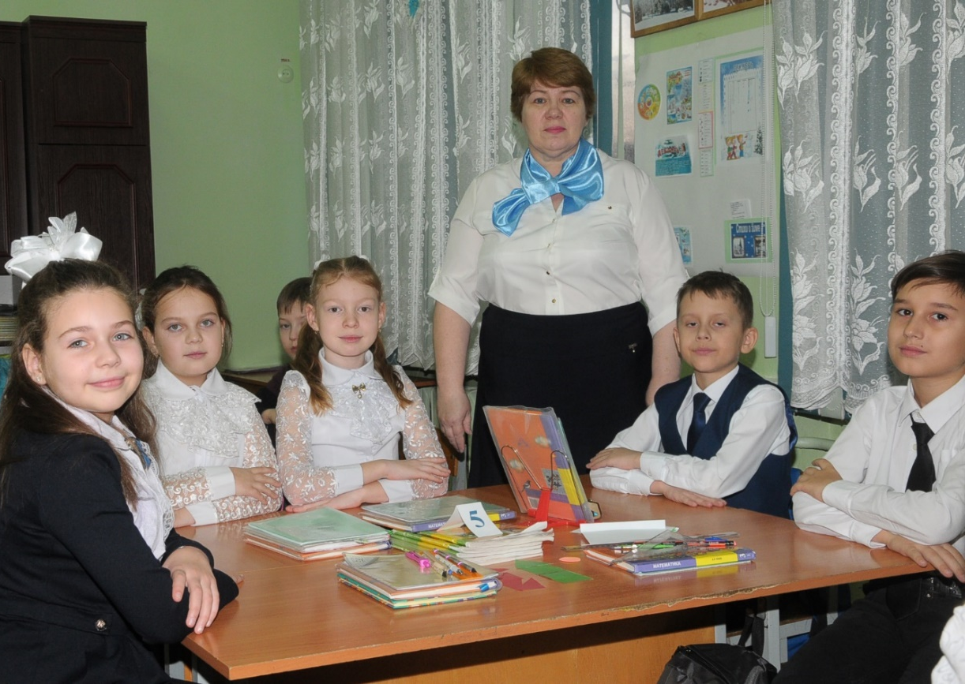
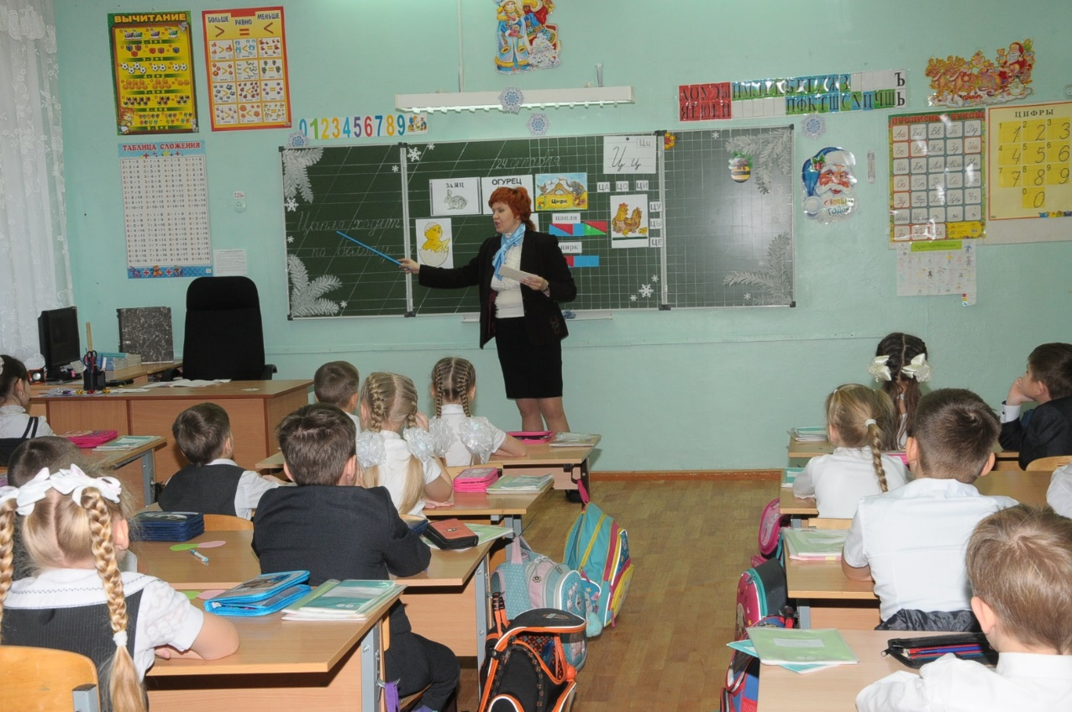
Мероприятия

Slide 16
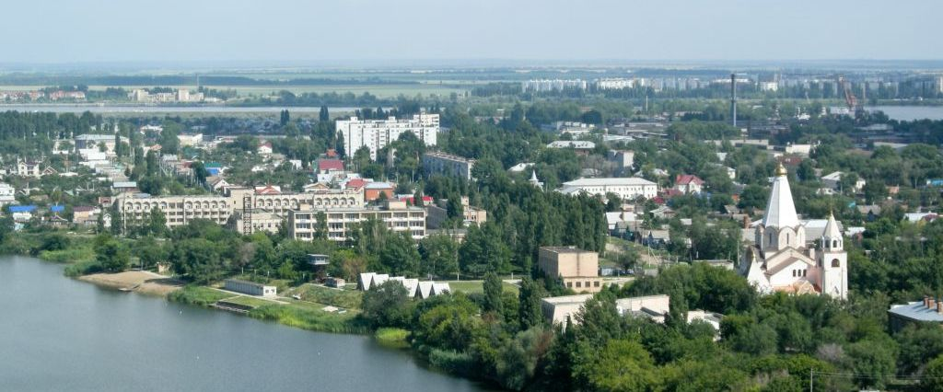


Муниципальное казённое учреждение
«Организационно-методический центр» г. Балаково
413 849, г. Балаково,
ул. Факел Социализма, 9 Б
E-mail: https://umcbalakovo.nubex.ru/6188/archive/
Тел. (845-3) 44-03-80
Notes:
0D58A6 26517C 04376C 4188D2 689CD2

